Slide 1
Longgeluiden
Christof Peeters
VS Longziekten Amphia– Docent MANP Fontys

Slide 2
Programma
Geschiedenis stethoscoop
Plaats van stethoscoop in diagnostisch proces longziekten
Anatomie
Vaardigheid van ausculteren
Beschrijving van longgeluiden
Oefenen

Slide 3
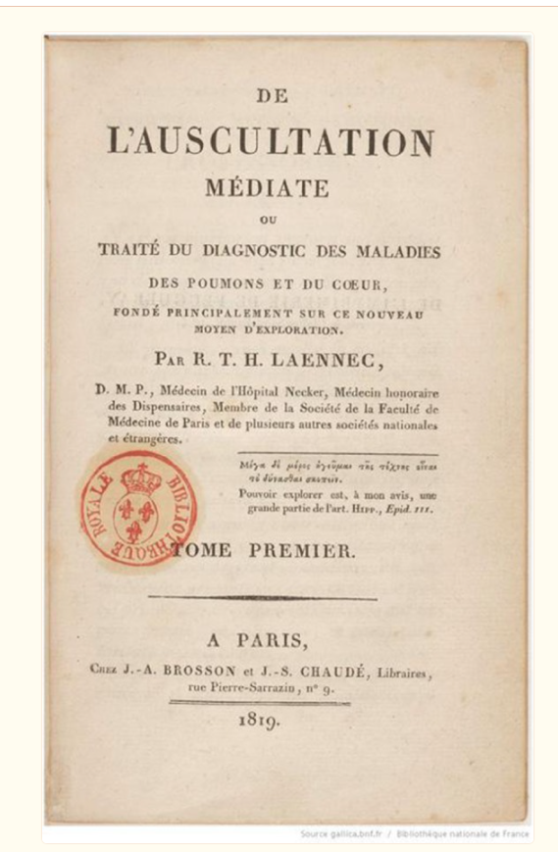
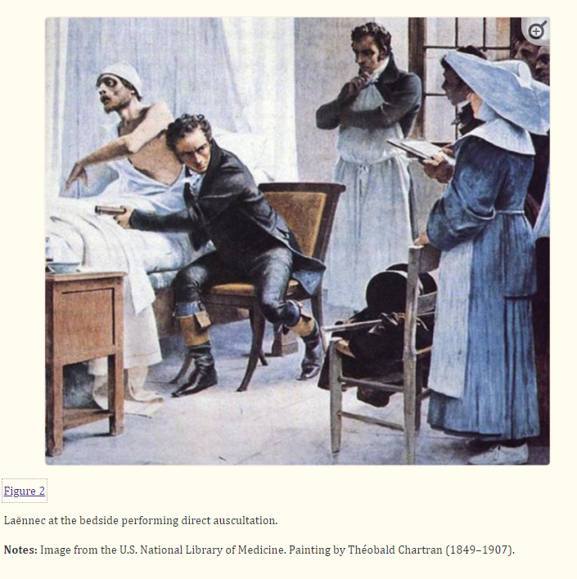
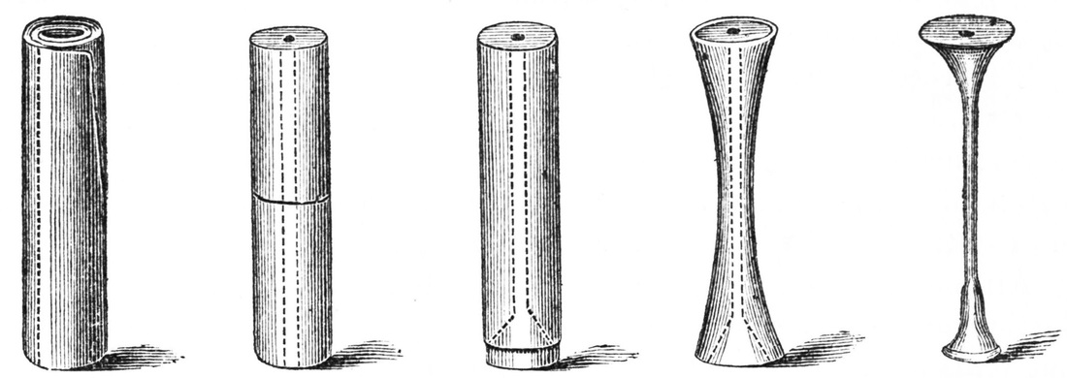
Geschiedenis stethoscoop
Notes:
In 1817 vond de Franse arts Rene Laennec een auscultatie-instrument uit waarmee hij naar interne geluiden van patiënten kon luisteren [3, 4]. Sindsdien is de stethoscoop geleidelijk veranderd in een apparaat met een binaurale vorm, flexibele slangen en een stijf diafragma [5, 6].
1816 dr. Laënnec: uitvinder van de stethoscoop
Laennec werd geboren als zoon van een advocaat. Zijn moeder overleed aan tuberculose toen hij zes jaar oud was. Hij werd opgevoed door zijn oom die huisarts was. Hij studeerde medicijnen aan het Hôpital de la Charité in Parijs waar hij in 1804 examen deed. In 1815 kreeg hij een vaste aanstelling in het Hôspital Necker. Het jaar erop, in 1816, vond hij de stethoscoop uit. Hij kwam op het idee toen hij een jonge patiënte met hartkwalen moest onderzoeken, maar vanwege zijn verlegen karakter durfde hij niet zijn oor op haar boezem te leggen. Om toch naar de hartslag van de vrouw te luisteren rolde hij een vel papier op tot een cilinder. Hij kon duidelijk haar hartslag horen.
Op basis hiervan maakte hij een houten uitneembare koker van 30 cm lengte en 3 cm doorsnede met in het midden een opening van 5 mm. Hij noemde het instrument stethoscoop, naar het Griekse woord stethos dat borst betekent.
Hij beschreef verschillende aandoeningen zoals bronchiëctasie, melanoom en cirrose. Zijn grootste bijdrage aan de medische wetenschap betrof tuberculose. Levercirrose wordt soms nog wel Laennec's cirrose genoemd aangezien Laennec een van de eersten was die dit als een ziekte herkende.
Het gebruik van de stethoscoop wordt beschouwd als een essentiële vaardigheid in het medisch beroep en wordt vaak gekozen om zijn gebruiksgemak
Auscultatie van het ademhalingsstelsel is niet-invasief, veilig, goedkoop en gemakkelijk uit te voeren.
Inefficiënt en oppervlakkig onderzoek kan verdere diagnostische werkzaamheden en behandeling vertragen.

Slide 4
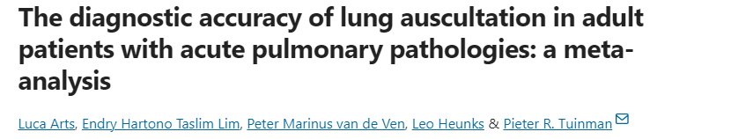
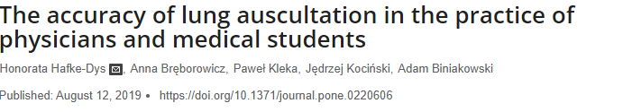
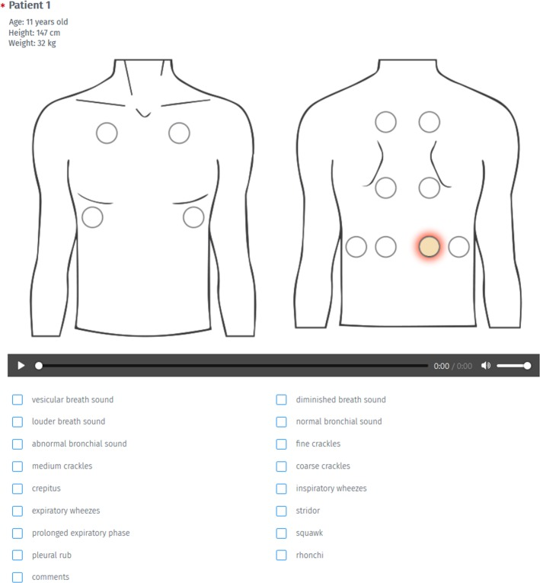
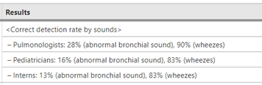
Auscultatie: plaats in het diagnostisch proces
Bij verschillende patiëntenpopulaties met acute respiratoire pathologie heeft long auscultatie een lage sensitiviteit (37%), en een aanvaardbare specificiteit (89%).
De resultaten onderstrepen dat auscultatie de voorlopige diagnose slechts marginaal verandert.
Notes:
In de lange geschiedenis van de mensheid wordt auscultatie al lange tijd veel gebruikt voor het onderzoeken van patiënten [1]. Een stethoscoop wordt beschouwd als een van de meest waardevolle medische apparaten omdat het niet-invasief is, in real-time beschikbaar is en veel informatie geeft [2]. Het is vooral nuttig bij aandoeningen van de luchtwegen en abnormale ademhalingsgeluiden geven informatie over verschillende pathologische aandoeningen van longen en bronchiën.
Tot nu toe is de stethoscoop op grote schaal gebruikt en geaccepteerd als het primaire medische hulpmiddel van de arts. Naarmate de beelden van de borstkas zich ontwikkelen, neemt de afhankelijkheid van auscultatie echter relatief af [7]. Dit fenomeen kan worden veroorzaakt door de inherente subjectiviteit. Het vermogen om abnormale geluiden te herkennen en te onderscheiden hangt af van de ervaring en kennis van de luisteraar. Deze discrepantie kan mogelijk leiden tot een onjuiste diagnose en verkeerde behandeling. Om dit probleem te verbeteren zijn er pogingen gedaan om een gestandaardiseerd systeem te implementeren voor het opnemen en delen van longgeluiden om ze nauwkeurig te kunnen analyseren.
Alleen in een omgeving met beperkte middelen, met een hoge prevalentie van de ziekte en in ervaren handen,
kan long auscultatie nog een rol spelen.

Slide 5
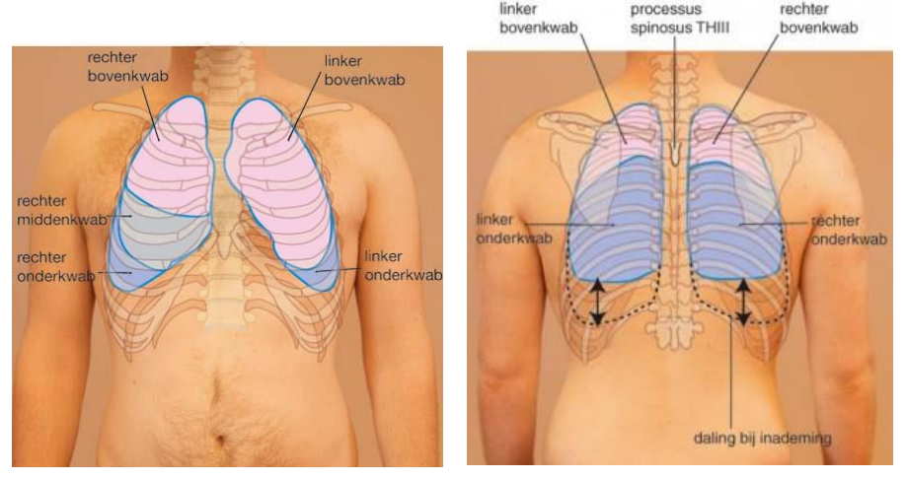
Anatomie Longen

Slide 6
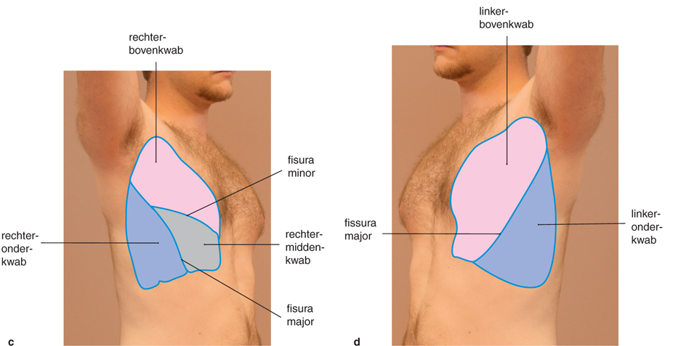
Anatomie Longen

Slide 7
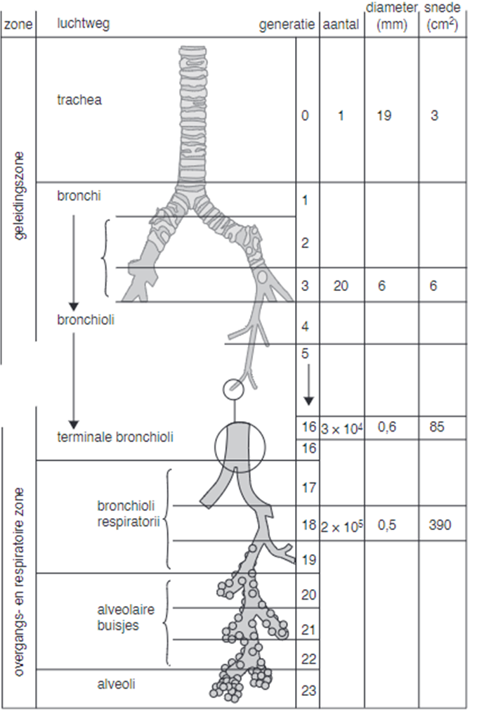
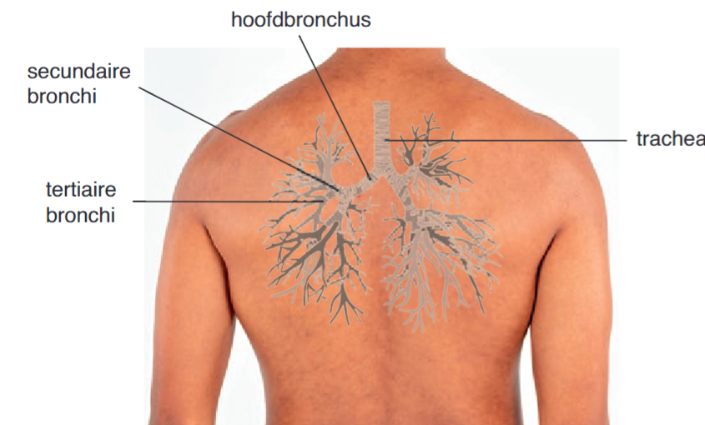
Anatomie Longen

Slide 8
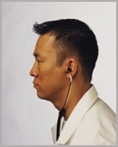
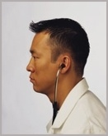

Stethoscoop
Stethoscoop goed in de oren (warme kelk?)
  richting gehoorgang
  vrij van oorsmeer?
Membraanzijde (goed aandrukken)
Bijgeluiden (bemoeilijken het onderzoek)
  kleding of rillen
  lichaamsbeharing: eventueel bevochtigen
  rustige, stille omgeving
  vermijd het schouderblad; dit lukt beter door de patiënt de armen voor op de borst te laten kruisen.
  Laat de patiënt altijd ademen met open mond, en sneller en dieper zuchten dan bij een gewone ademhaling.
  Beluister volledige ademcyclus
Notes:
Druk de stethoscoop in een rustige ruimte stevig op de borstkas. Er mag geen lucht zitten tussen het membraan van de stethoscoop en de huid van de patiënt, dit geeft verlies aan geluid. Druk ook niet té stevig, omdat daarmee de geluidsopbrengst afneemt. Voor longauscultatie wordt vrijwel uitsluitend het membraan gebruikt. De oordopjes van de stethoscoop moeten goed sluiten en naar voren worden gericht, zodat zij direct in verbinding staan met het gehoorkanaal.

Slide 9
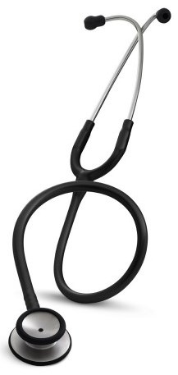
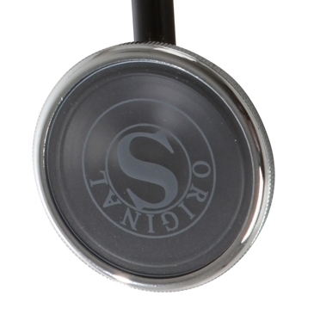
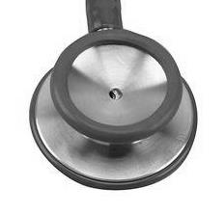
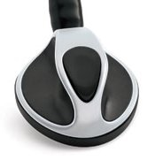
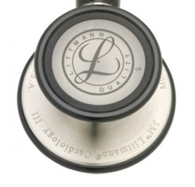
Stethoscoop
Notes:
Het voordeel van een elektronische stethoscoop is dat omgevingsgeluid en wrijfgeruis tot 85% worden weggefilterd, terwijl de belangrijke long- en hartgeluiden niet worden weggefilterd. Bovendien kan het geluid tot 24 keer worden versterkt, hetgeen de accuratesse van waarneming en interpretatie van subtielere geluiden verbetert. Denk hierbij aan obese patiënten bij wie het soms moeilijk is om de geluiden goed op te vangen

Slide 10
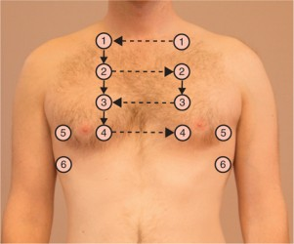
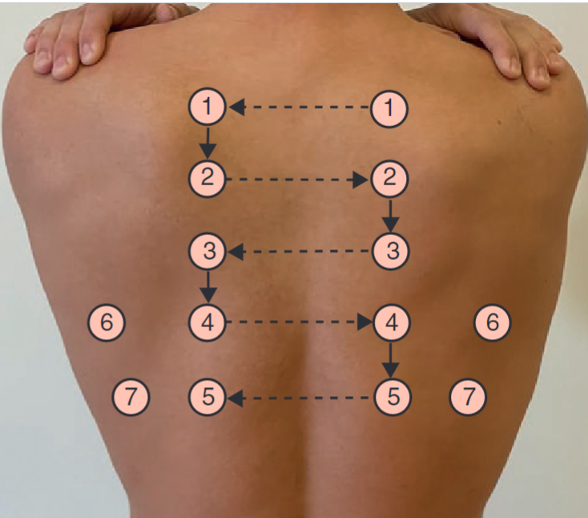
Auscultatiepunten ventraal en dorsaal

Slide 11
Beoordeling van de auscultatie
Ademgeruis
  Karakter: Vesiculair/ bronchiaal/ amforisch
  Luidheid: opgeheven/verzwakt/normaal/ toegenomen
    Tijdsverhouding: Inspirium/exspirium
  Aanwezigheid van bijgeluiden
  Karakter : crepitaties/ ronchi/ squeaks/stridor/pleurawrijven
  In welk deel van de respiratiecyclus: inspirium/expirium
  Lokalisatie op thorax

Slide 12
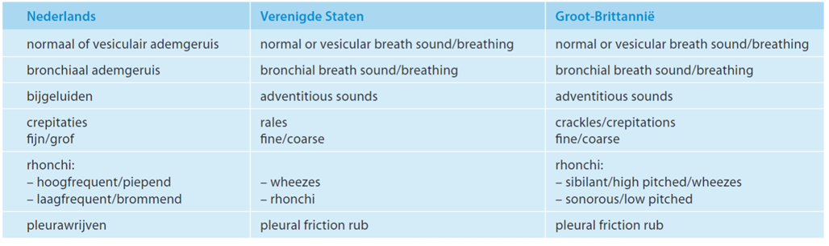
Engelstalige nomenclatuur van longgeluiden

Slide 13
Ademgeruis
Vesiculair ademgeruis
Bronchiaal ademgeruis
Amforisch ademgeruis
  Luidheid
  Tijdsverhouding inspirium -exspirium

Slide 14
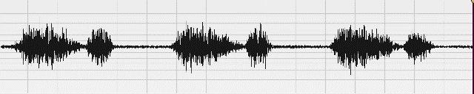
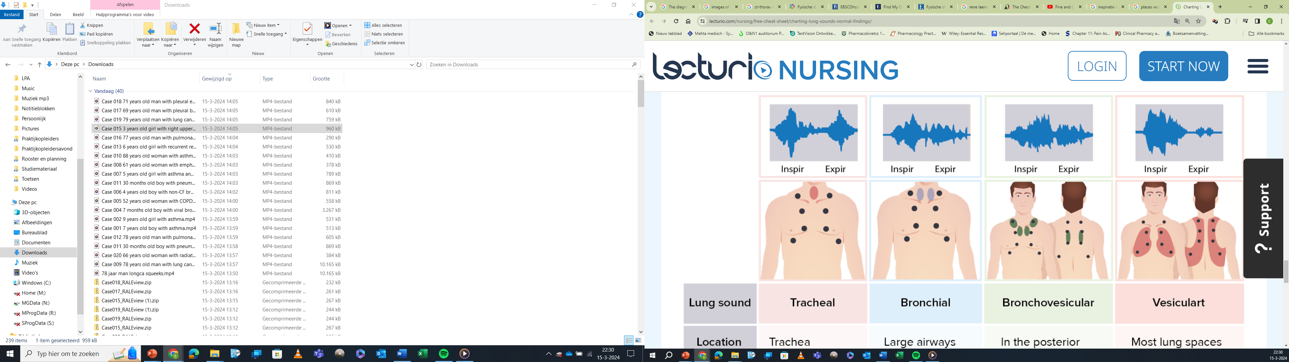
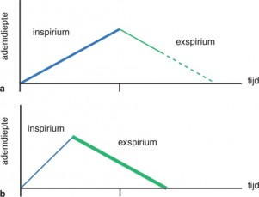
Vesiculair ademgeruis
Normaal geluid over perifere longvelden
Zacht blazend geluid (bries)
Inspirium> exspirium (3:1)
Notes:
Gezond persoon:
De grote en kleine luchtwegen en alveoli staan open;
Pleurae zijn dun en liggen dicht bij elkaar;
Beweeglijkheid van de borstwand is ongehinderd
Ademgeruis: Vesiculair
behalve misschien bronchovesiculair en bronchiale geluiden over de grote bronchiën en respectievelijk trachea
Bijgeluiden: Geen, behalve een paar voorbijgaande inspiratoire crepitaties aan de basis van de longen
Het verschil in geluid over de trachea (luchtpijp) of de kleinere luchtwegen wordt verklaard door het zogenoemde luchtstroompatroon. Bij een snelle luchtstroom, zoals in de luchtpijp, botsen de luchtdeeltjes tegen elkaar en de wand van de luchtwegen. Dit geeft snelle drukveranderingen die geluid opleveren. Het zijn eigenlijk botsingen van luchtmoleculen. Na de luchtpijp moet de luchtstroom van richting veranderen in de vertakkende luchtwegen van de hoofdbronchi en kleinere takken. Dit geeft een verschil in snelheid van de botsende luchtmoleculen, en door dat snelheidsverschil ontstaat een wervelende luchtstroom, als een soort draaikolk van lucht in de hoofdbronchi en enkele verdere vertakkingen van de luchtwegen. Nadien moet de lucht nog verder door de kleinere luchtwegen, waarbij de lucht in snelheid enorm wordt afgeremd. Hierdoor ontstaat een laminaire stroming die niet meer hoorbaar is.

Slide 15
Bronchiaal ademgeruis
Klinkt hoger en luider
Blazen door een buis
Luidheid van expirium toegenomen
Pathologisch: bij infiltraat met open bronchus vb lobaire pneumonie
Infiltraat geleidt het geluid beter
Notes:
Bij bronchiaal ademgeruis wordt geluid sterker doorgegeven, omdat longweefsel tussen de centrale luchtwegen en de borstkas geen lucht meer bevat en er een minder isolerende luchtlaag tussen de stethoscoop en het afwijkende longweefsel is. De uitademing klinkt dan veel luider dan normaal. De verhouding tussen in- en uitademing is dan veranderd in 1:1 of 1:2 in plaats van de normale 3:1 of 4:1. Dit bronchiaal ademen is abnormaal geluid wanneer het ergens anders dan bij de grote luchtwegen optreedt. Er kan dan sprake zijn van een infiltraat of atelectase (verminderde luchthoudendheid, bijvoorbeeld door sputumplug of door tumor) of toename van vochtophoping in de long zelf. Meestal betreft het een longontsteking, maar vaak ook atelectase door slijmproppen die als een slecht passende kurk de verder gelegen luchtwegen gedeeltelijk afsluiten, bijvoorbeeld bij bedlegerige patiënten met veel slijmvorming
Pneumonie
Alveoli gevuld met wat vocht
Ontsteking – inflammatie
Ademgeruis: Bronchiaal over het aangedane gebied
Bijgeluiden: Late inspiratoire crepitaties over het betrokken gebied

Slide 16
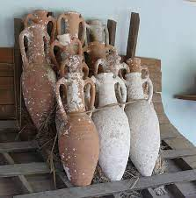
Amforisch
Deze worden geproduceerd door een grote lege oppervlakkige holte die in verbinding staat met een bronchus.
Amfoor ademhalingsgeluiden lijken op het blazen van lucht over de mond van een grote fles.
Hoogfrequent bronchiaal ademgeruis
Vb TBC of een pneumothorax dat met een bronchus communiceert

Slide 17
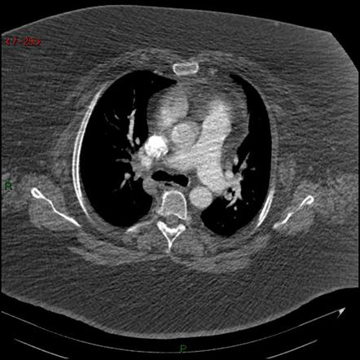
Luidheid: verzwakt of opgeheven ademgeruis
Stroomsnelheid verminderd
Afgesloten bronchus (tumor, corpus alienum)
Noodsituatie bij astma-aanval
Diafragma paralyse
Geluidsgeleiding verminderd
Pneumothorax
Emfyseem
Weerkaatsing: pleuravocht
Grotere afstand tot bron: adipositas

Slide 18
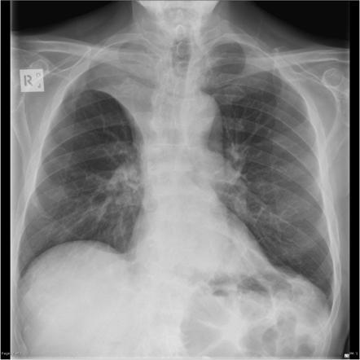
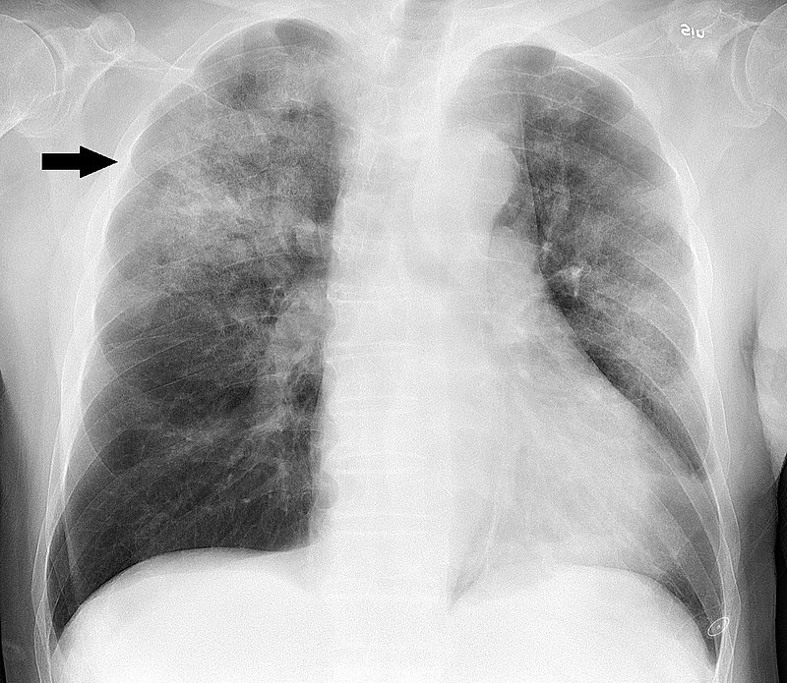
Luidheid: toegenomen (Bronchiaal ademgeruis)
Geluidsgeleiding toegenomen
Pneumonie
Atelectase rechterbovenkwab

Slide 19
Tijdsverhouding: inspirium - expirium
Verlengd exspirium:
  Exspirium duurt even lang of langer dan het inspirium
  Vb obstructief longlijden
Notes:
De longen lopen langzamer leeg
Ook bij bronchiaal ademgeruis is een veel groter deel van het exspirium hoorbaar

Slide 20
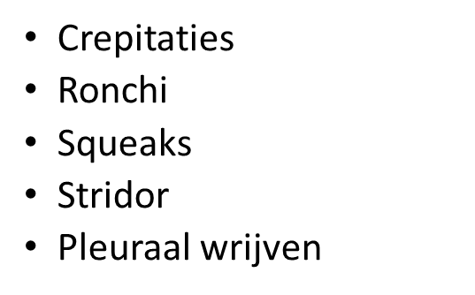
Bijgeluiden

Slide 21
Crepitaties
  Discontinue geluiden
  Korte tijdsduur (< 20msec)
  Explosieve luchtverplaatsing in het pulmonale systeem tgv openspringen en/of sluiten van de luchtwegen
  Fijne (hoogfrequente) crepitaties (velcroband geluid)
  Grove (laagfrequente) crepitaties (pruttelen van kokend water, slurpen aan een rietje)
Notes:
Fijn gekraak is zachter, heeft een hogere toon en komt vaker voor per ademhaling dan grof gekraak.kraakjes. Ze zijn hoorbaar van midden tot laat ingeademd, vooral in de afhankelijke gebieden van de long, en veranderen afhankelijk van de lichaamshouding.de long, en veranderen afhankelijk van de lichaamshouding. Ze duren korter enhogere frequentie dan grof gekraak. Fijn gekraak lijkt te ontstaan door het"plotselinge inspiratoire opening van kleine luchtwegen die door oppervlaktekrachten tijdens devorige uitademing."47Voorbeelden hiervan zijn longfibrose (bekend om "Velcro rales") en interstitiële longziekten zoals interstitiële fibrose en interstitiële pneumonitis.

Slide 22
Fijne crepitaties
  Zachte toon
  Midden tot eind-inspiratoir
  Kortere duur in vergelijking met grove crepitaties
  Kunnen niet geklaard worden door te hoesten
  Bij aandoeningen aan het longparenchym, waarbij de alveolaire wanden en kleine luchtwegen sterk verdikt kunnen zijn
  Bij uitademing raken deze elkaar en open bij inademing wanneer er voldoende drukverschil is
  Vaak hoorbaar in basale velden
  Vb Longfibrose (velcro crepiteren), interstitiële longziekten, pneumonie, longoedeem
Notes:
Fijn gekraak is zachter, heeft een hogere toon en komt vaker voor per ademhaling dan grof gekraak.kraakjes. Ze zijn hoorbaar van midden tot laat ingeademd, vooral in de afhankelijke gebieden van de long, en veranderen afhankelijk van de lichaamshouding.de long, en veranderen afhankelijk van de lichaamshouding. Ze duren korter enhogere frequentie dan grof gekraak. Fijn gekraak lijkt te ontstaan door het"plotselinge inspiratoire opening van kleine luchtwegen die door oppervlaktekrachten tijdens devorige uitademing."47Voorbeelden hiervan zijn longfibrose (bekend om "Velcro rales") en interstitiële longziekten zoals interstitiële fibrose en interstitiële pneumonitis.

Slide 23
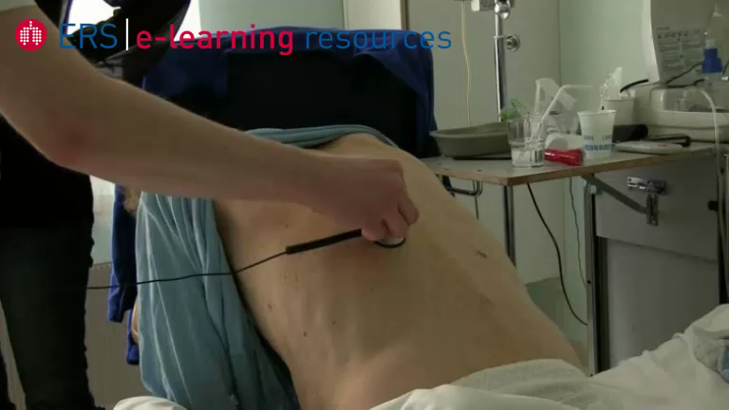
78 jarige man met longfibrose (silicose)
Notes:
Inspiratoir fijne crepitaties
Expiratoir geen bijgeluiden

Slide 24
Grove crepitaties
Vroege inspiratie, ook expiratoir
langere duur dan fijne crepitaties
Kunnen veranderen of verdwijnen met hoesten
Onderbroken luchtstroom in grote luchtwegen
Vaak hoorbaar basale longvelden
Vb Slappe long (emfyseem), aanwezigheid van vocht, slijm bij acute bronchitis, bronchiectasie, pneumonie
Notes:
Grof gekraak treedt op bij een vroege inademing en houdt aan tijdens de uitademing (bifasisch), heefteen knallend geluid, zijn hoorbaar in elk longgebied en variëren niet met de lichaamshouding.Ze hebben een langere duur en lagere frequentie dan fijne crackles, veranderen of verdwijnenmet hoesten en worden naar de mond overgebracht. Grof gekraak lijkt het gevolg te zijn van"gasbolletjes die door de luchtwegen gaan terwijl ze met tussenpozen openen en sluiten.“
Voorbeelden zijn COPD, astma, bronchiëctasieën, longontsteking (crackles kunnen fijner wordenen veranderen van midden naar laat inspiratoir tijdens herstel) en hartfalen.

Slide 25
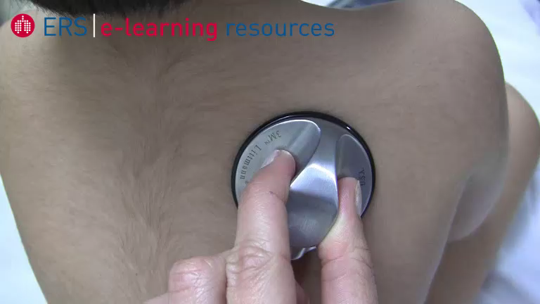
3 jarige jongen met pneumonie
Notes:
Bronchiaal ademgeruis
Inspiratoir grove crepitaties
Expiratoir grove crepitaties

Slide 26
Ronchi
  Continu geluiden
  Tijdsduur langer dan 250msec
  Oscilleren van de bronchuswanden bij zeer sterke vernauwing van geleidende luchtwegen

Slide 27
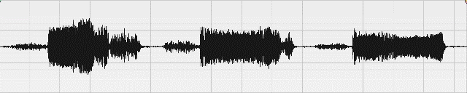
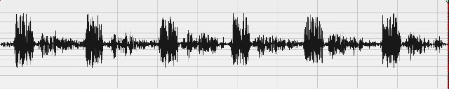
Ronchi
Piepende ronchi (hoogfrequent) – wheezing
Vernauwde luchtwegen door bronchospasme, oedeem, collaps van de luchtwegen, of door intraluminale secreties, neoplasma, of vreemd voorwerp.
Verlengde -en of piepende expiratie wijst op een obstructieve longaandoening.
Brommende ronchi (laagfrequent) - ronchi
Taai secreet in grotere luchtwegen en /of slappe bronchuswand
bronchitis

Slide 28
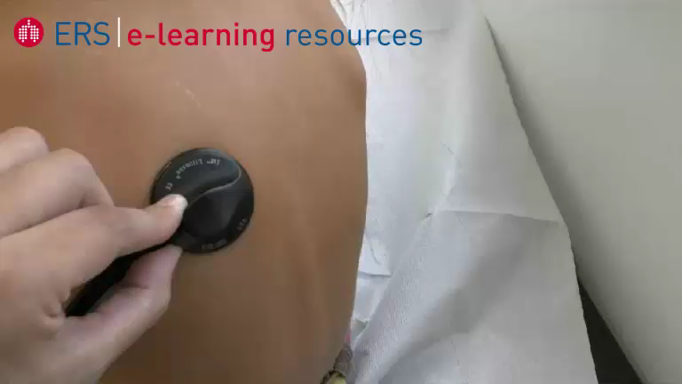
9 jarige meisje met astma
Notes:
Inspiratoir hoogfrequente wheezing
Expiratoir hoogfrequente wheezing

Slide 29
Squeaks
Zeer korte hoogfrequente geluiden
Duur van de crepitaties, maar karakter van piepende ronchi
Korte, heftige trilling van stijve vernauwde bronchioli tijdens inspiratie
Vb bronchiolitis, interstitiele longziekten

Slide 30
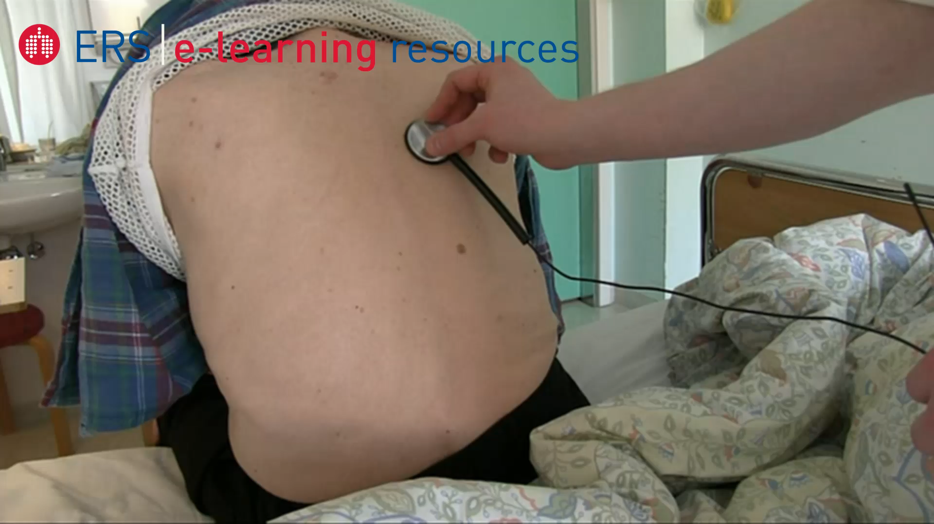
78 jarige man met longkanker
Notes:
Bronchiaal ademgeruis
Inspiratoir fijn crepitaties en squeeks
Expiratoir fijne crepitaties

Slide 31
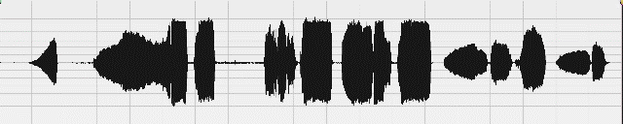
Stridor
Een verlengd inspirium wijst vooral op obstructie in de trachea of larynx.
Gaat gepaard met gierend geluid. Cave volledige afsluiting

Slide 32
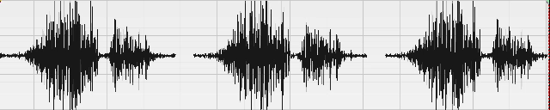
Pleuraal wrijven
Een pleurale wrijving is een ruw, raspend of leerachtig geluid dat meestal laat in de inspiratie en vroeg in de uitademing wordt gehoord.
meestal laag in de oksel of over de longbasis posterieur hoorbaar.
De wrijving is gewoonlijk niet weghoestbaar.

Slide 33
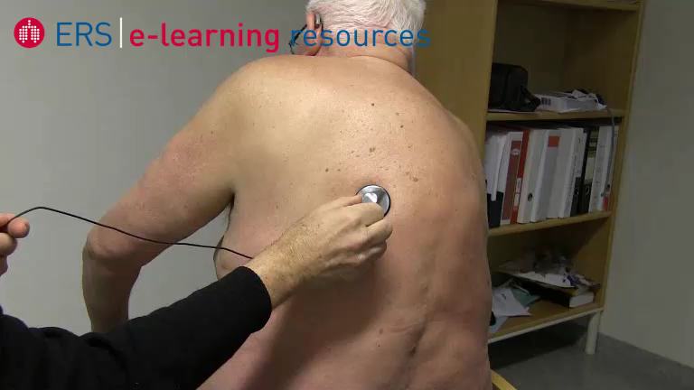
69 jarige man met pleurale bloeding na ribfractuur
Notes:
pleurawrijven

Slide 34
Oefenen

Slide 35
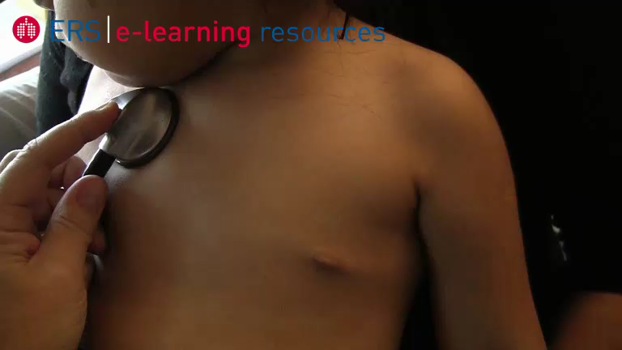
3 jarig meisje met een pneumothorax rechts
Notes:
Je hoort rechts voortgeleidend tracheaal ademgeruis, geen bijgeluiden
Links vesiculair ademgeruis, geen bijgeluiden

Slide 36
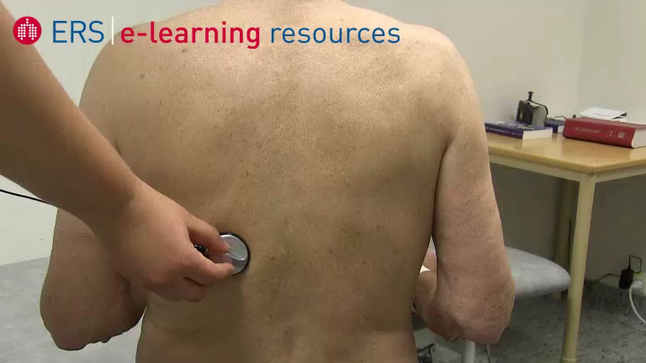
79 jarige man met longkanker
Notes:
Geen bijgeluiden bij inspiratie en expiratie

Slide 37
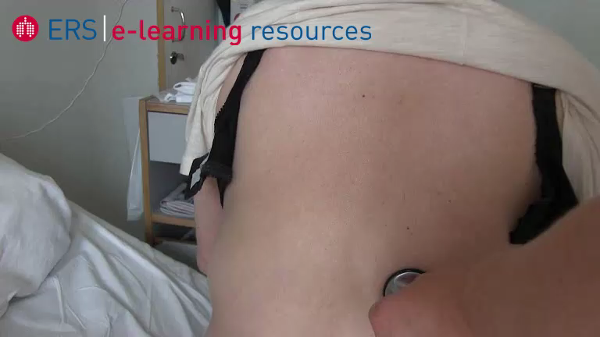
66 jarige vrouw met een radiatiepneumonitis
Notes:
Inspiratoir fijne crepitaties
Expiratoir geen bijgeluiden

Slide 38
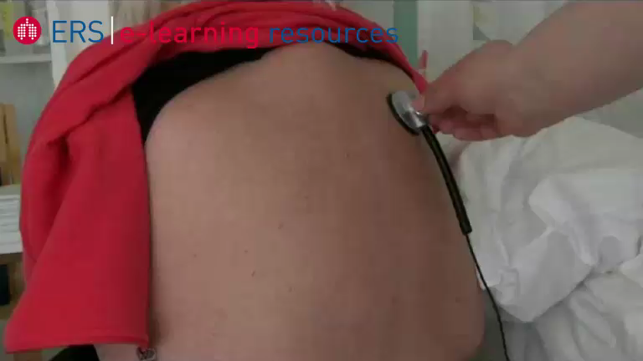
52 jarige vrouw met COPD
Notes:
Inspiratoir geen bijgeluiden
Expiratoir wheezing
Moeilijk te bepalen of dit laag of hoogfrequent is

Slide 39
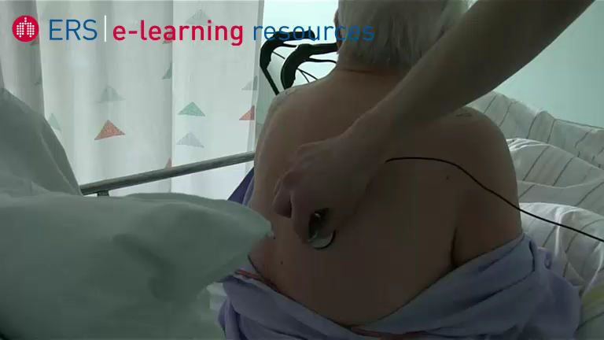
88 jarige man met astma en COPD
Notes:
Inspiratoir hoogfrequente wheezing
Expiratoir hoogfrequent wheezing

Slide 40
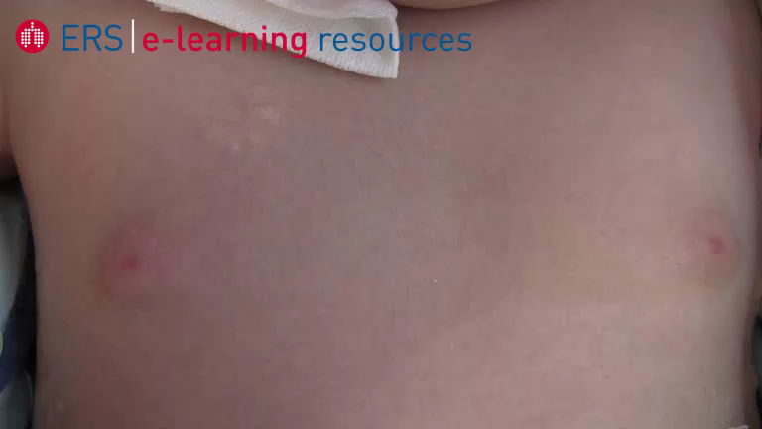
6 jarig meisje met recidiverende luchtweginfecties
Notes:
Inspiratoir wheezing/ronchi
Expiratoir hoogfrequent wheezing

Slide 41
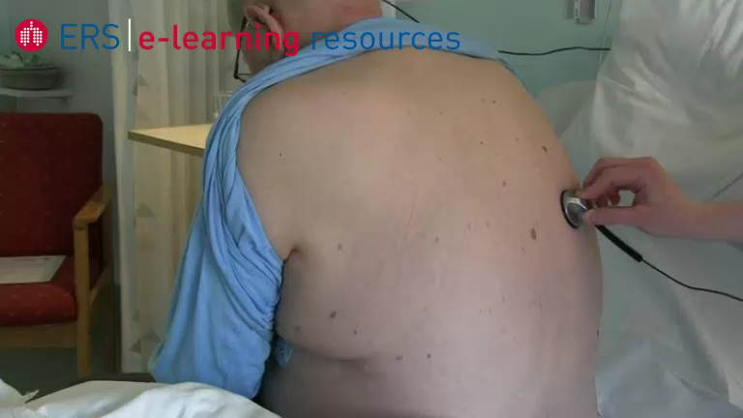
77 jarige man met longfibrose en pneumonie
Notes:
Inspiratoir crepitaties
Expiratoir geen bijgeluiden

Slide 42
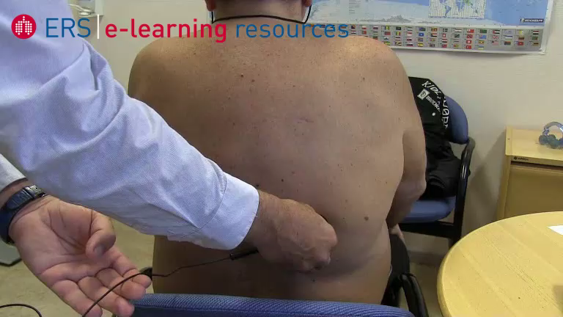
71 jarige man met pleuravocht links
Notes:
Verminderd ademgeruis linker long
Geen bijgeluiden bij expirium

Slide 43
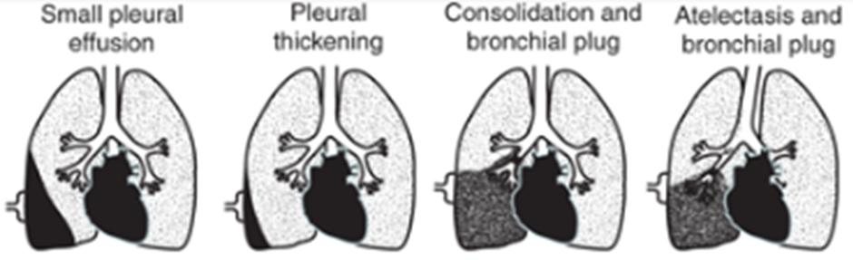
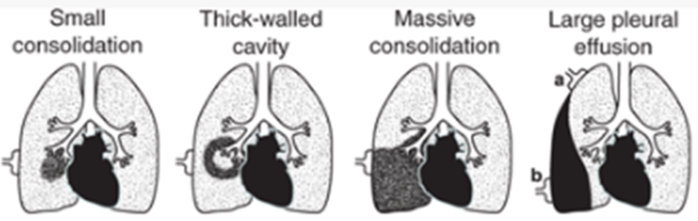
Take to work message
Luister volledige ademcyclus
Weet wat normaal ademgeruis is
Beschrijf ademgeruis en bijgeluiden volgend nomenclatuur
Leg relatie met andere diagnostische bevindingen
En veel oefenen …

Slide 44
Bronnen
Fysische diagnostiek , drs T.O.H de Jongh et al , derde druk, 2022
Bates’guide to physical examination en history taking dr L. Bickley, 12th edition, 2017
https://www.ers-education.org/e-learning/reference-database-of-respiratory-sounds/

